Slide 1
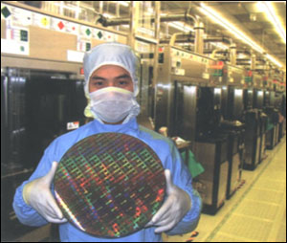

Plan du cours
Introduction
0. Unités, dimensions, notations
I. Structure des atomes, des molécules et des cristaux
A. L’atome
B. Le cristal
C. Les électrons dans les molécules ou les cristaux
II. Porteurs de charge et dopage
A. Généralités
B. Semi-conducteurs intrinsèques
C. Semi-conducteurs extrinsèques. Dopages n et p
III. Le déplacement des charges
A. Phénomènes de Conduction
B. Phénomènes de Diffusion
IV. La jonction (jonction PN, diodes et transistors)
V. Le C-MOS et la puce. Intégration

Slide 2
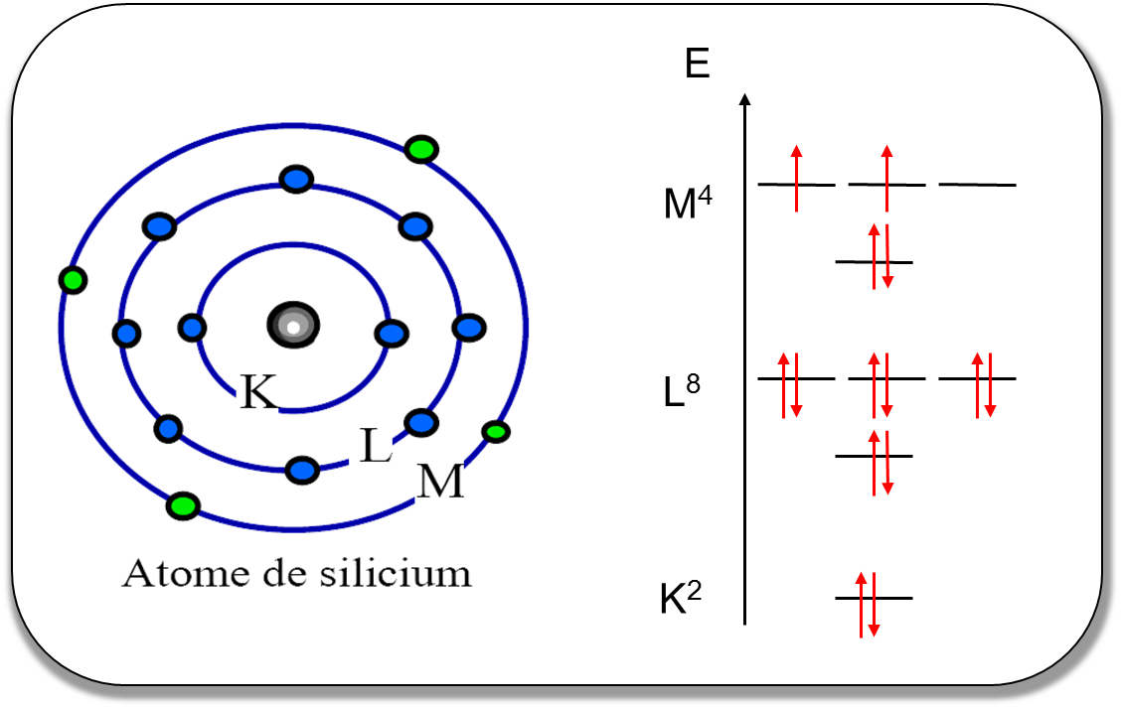
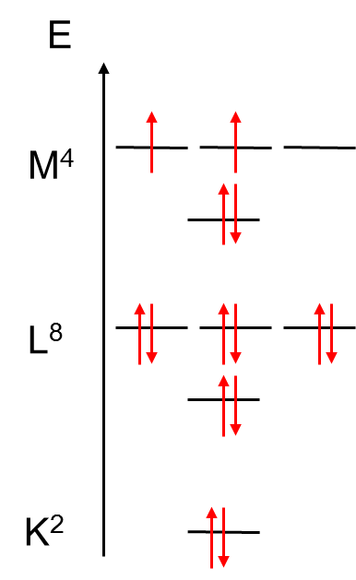
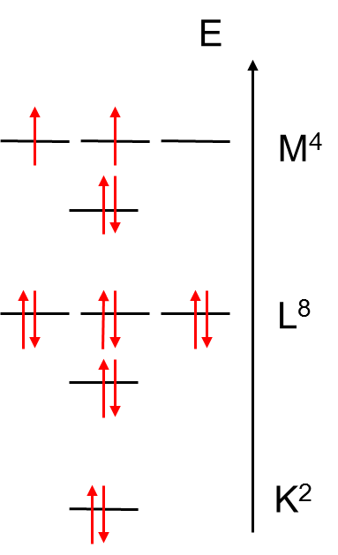
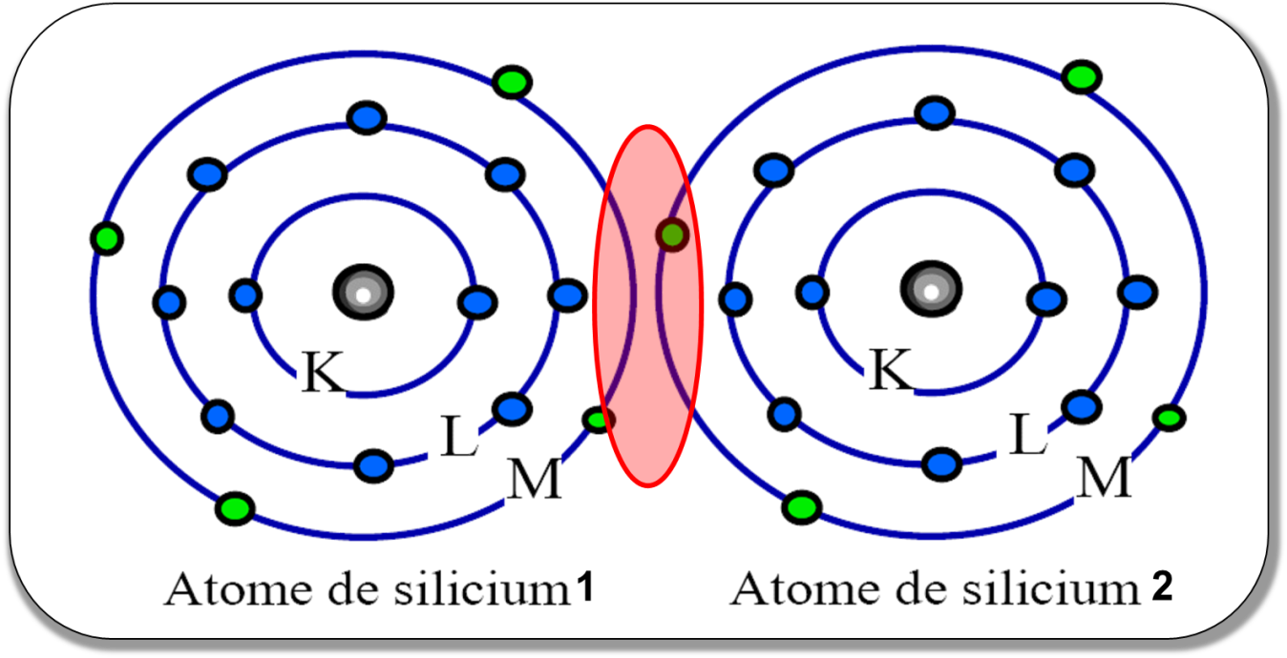
C. Les électrons dans les molécules & les cristaux
1. Rappel : structure électronique de l’atome Si isolé
Structure : K² L⁸ M⁴
14 électrons occupent une sphère d’environ 1,1.10⁻¹⁰ m de rayon.
2. Structure électronique de deux atomes Si juxtaposés
Il y a recouvrement d’orbitales
Atome 1
Atome 2

Slide 3




3. Diagramme énergétique de 2 atomes de silicium : cas de Si₂
K² L⁸ M⁴
Niveaux supérieurs
K² L⁸ M⁴
E
E
M⁴
M⁴
E_{g}
énergie du gap
L⁸
L⁸
K²
électrons
K²
Niveaux de valence
électrons
Niveaux bas internes

Slide 4




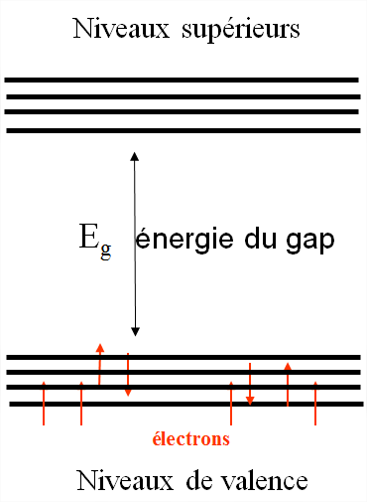
3. Diagramme énergétique de 2 atomes de silicium : cas de Si₂
K² L⁸ M⁴
Niveaux supérieurs
K² L⁸ M⁴
E
E
M⁴
M⁴
E_{g}
énergie du gap
L⁸
L⁸
K²
électrons
K²
Niveaux de valence
électrons
Niveaux bas internes
Pour la suite, on « oubliera » les niveaux internes, rarement utiles

Slide 5
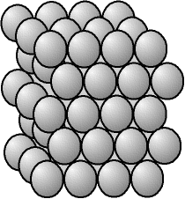


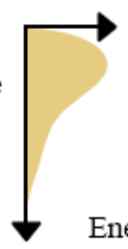
4. Diagramme énergétique de N atomes de silicium : le cristal
Système de N orbitales qui se recouvrent.
Si N grand, les niveaux sont très proches les uns des autres (indiscernables)
Formation de bandes
N atomes
2 atomes
Niveaux supérieurs
Conduction
E_{c}
E_{g}
E_{g}
gap
E_{v}
électrons
Niveaux bas
Valence

Slide 6
5. Gap dans les matériaux : conducteur, isolant, semiconducteur
a. Les différents matériaux
Les matériaux possède deux caractéristiques électriques : le niveau de Fermi (énergie max. des électrons à 0 K) et le gap.
BC
Niveau de Fermi
Gap élevé (> 5 eV)
Diamant, E_{g} = 5,47 eV
SiO2, E_{g} = 9 eV
BC
Bande de conduction
Gap faible
Si, E_{g} = 1,12 eV
BV
Bande de valence
BV
gap nul (conducteur)
Matériau isolant
Matériau semicon.
Dopé : E_{g} < 2 eV
Non dopé : E_{g} > 3 eV
Métal
Cas métal : tjrs conducteur (électrons tjrs dans la BC)
Cas isolant : gap > 5 eV (électrons jamais dans la BC)

